Slide 1
实验分析及疾病自动编码研究
罗仪
2017.3.24

Slide 2
关于top1消歧结果（85.7%）
医生诊断 | 候选集合 | 标准疾病 | 原因
冠心病 心绞痛 不稳定心绞痛（11个） | 心绞痛:1.0, 不稳定性心绞痛:0.923076923077, 增强型心绞痛:0.923076923077, 稳定型心绞痛:0.833333333333 | 不稳定性心绞痛 | 两个标准疾病问题 后一个疾病是在第一个疾病的子类，返回不稳定性心绞痛（刘医生）
冠状动脉粥样硬化性心脏病 不稳定心绞痛 冠状动脉介入治疗术术后 心功能III级 （40个） | 冠状动脉粥样硬化性心脏病:1.0, 不稳定性心绞痛:0.923076923077, 增强型心绞痛:0.923076923077, 稳定型心绞痛:0.833333333333, 冠状动脉粥样硬化:0.8, 冠状动脉性心脏病:0.8, 冠状动脉介入治疗术后心肌梗塞:0.8, 动脉硬化性心脏病:0.8, 心绞痛:0.666666666667 | 增强型心绞痛 | 两个标准疾病问题 后一个疾病和第一个疾病不在同一个父节点下，考虑两个都返回（刘医生）
急性前间壁 前壁ST段抬高心肌梗死（13） | 急性ST段抬高型前壁心肌梗塞:0.758181818182, 急性ST段抬高型前间壁心肌梗塞:0.758181818182, 急性ST段抬高型心肌梗塞:0.734090909091, 急性心肌梗死:0.51 | 急性ST段抬高型前间壁心肌梗塞 | 有多个部位的诊断，映射到其中一个部位
急性ST段抬高型心肌梗塞 下后壁 右室（11） | 急性ST段抬高型右室心肌梗塞:0.855, 急性ST段抬高型心肌梗塞:0.85, 急性ST段抬高型正后壁心肌梗塞:0.8266, 急性非ST段抬高型心肌梗塞:0.816, | 急性ST段抬高型心肌梗塞 | 一些有部位的诊断--》 没部位的诊断
急性广泛前壁 右室心肌梗塞（10） | 急性透壁广泛前壁心肌梗塞:0.713 | 急性心肌梗死 | 关键词没有出现在诊断中，却由于编辑距离相似，引入到了候选集合中

Slide 3
关于TF-IDF提取标注ICD编码中的实验
实验目的：
1.探究是否可以从ICD标准疾病名中通过TF-IDF中得到特征词
2.是否可以免去部位的匹配？变得更适用于其他大类的疾病？考虑到部位也算是标准疾病名中的特征词
（主要是疾病语义的话不好确定部位占总相似度的比重）
3.解决top1相似度计算中的问题：
实验结果:
分词出现问题
如果用默认的词典分词，能识别出ST，无法识别出非St这个关键信息。
加入自定义词典（只有一条--非ST）后，可以识别出非ST和ST，但是其他的一些词又会受到影响。
对于含有英文字母的词（且在ICD大类中只出现了1词，比如非Q波型），分词后英文字母就没有了
医生诊断 | 候选实体集合 | 标准疾病名称 | 原因 | 次数
急性非ST段抬高型心肌梗塞 下壁 前间壁 | 急性ST段抬高型前间壁心肌梗塞:0.826699717582, 急性非ST段抬高型心肌梗塞:0.817185158045, 急性ST段抬高型下壁心肌梗塞:0.804176201229, 急性ST段抬高型心肌梗塞:0.802265046968, 急性ST段抬高型前壁心肌梗塞:0.694224559157, 急性ST段抬高型下间壁心肌梗塞:0.684452307599 | 急性非ST段抬高型心肌梗塞 | 非ST段的标准疾病6位码只有一个（急性非ST段抬高型心肌梗塞），但是诊断中出现了部位，导致用部位语义的匹配时，使得ST段的一些带有部位的疾病相似度很高 | 4

Slide 4
6位码疾病名称 | 加入自定义词典后的特征词 | 不加自定义词典后的特征词
I20.000 不稳定性心绞痛 | 稳定 0.620014944629 性心 0.554788909603 绞痛 0.554788909603 | 不稳定性 0.934691541277心绞痛 0.355459874903
I20.001 增强型心绞痛 | 增强 0.909489889451心绞痛 0.415726040785 | 增强型 0.934691541277心绞痛 0.355459874903
I20.002 初发型劳力性心绞痛 | 初发型 0.57997534028劳力 0.505085273701性心 0.451949925853绞痛 0.451949925853 | 发型 0.755526016487劳力 0.588749043996心绞痛 0.28732386188
I20.003 恶化劳力性心绞痛 | 恶化 0.57997534028劳力 0.505085273701性心 0.451949925853绞痛 0.451949925853 | 恶化 0.755526016487劳力 0.588749043996心绞痛 0.28732386188
I20.004 卧位型心绞痛 | 卧位 0.909489889451心绞痛 0.415726040785 | 卧位 0.934691541277心绞痛 0.355459874903
I20.005 心肌梗死后心绞痛 | 心肌 0.885444204399心绞痛 0.464745694865 | 心肌梗死 0.916431787932心绞痛 0.400190927019
I20.006 心肌梗死前综合征 | 心肌 0.707106781187综合征 0.707106781187 | 综合征 0.707106781187心肌梗死 0.707106781187
I20.100 心绞痛伴有痉挛 | 伴有 0.712948439754痉挛 0.620888049575心绞痛 0.325887330449 | 伴有 0.724895345566痉挛 0.631292295709心绞痛 0.275675126471
I20.101 变异型心绞痛 | 变异型 0.909489889451心绞痛 0.415726040785 | 变异型 0.934691541277心绞痛 0.355459874903
I20.102 冠状动脉痉挛 | 冠状动脉 0.754116716334痉挛 0.65674041915 | 冠状动脉 0.754116716334痉挛 0.65674041915
I20.800 特指类型心绞痛 | 类型 0.672834382998特指 0.672834382998心绞痛 0.307551273953 | 类型 0.682848372099特指 0.682848372099心绞痛 0.259684811732
I20.801 稳定型心绞痛 | 稳定 0.885444204399心绞痛 0.464745694865 | 稳定型 0.934691541277心绞痛 0.355459874903
I20.802 X综合征 | 综合征 1.0 | 综合征 1.0
I20.803 劳力型心绞痛 | 劳力型 0.909489889451心绞痛 0.415726040785 | 劳力 0.898690716424心绞痛 0.438582941088
I20.804 混合型心绞痛 | 混合型 0.909489889451心绞痛 0.415726040785 | 混合型 0.934691541277心绞痛 0.355459874903
I20.900 心绞痛 | 心绞痛 1.0 | 心绞痛 1.0

Slide 5
标准疾病名称 | 加入自定义词典后的 | 不加自定义词典
I21.000 急性ST段抬高型前壁心肌梗塞 | 前壁心 0.671562994108 st 0.460967341801高型 0.441712917839肌梗塞 0.265896552209急性 0.265896552209 | 前壁 0.677476268879抬高 0.445602307034 st 0.445602307034急性 0.268237835733心肌梗塞 0.268237835733
I21.001 急性ST段抬高型前间壁心肌梗塞 | 前间 0.677440941164 st 0.393078076837壁心 0.376659360682高型 0.376659360682急性 0.226736464608肌梗塞 0.226736464608 | 间壁 0.677476268879抬高 0.445602307034 st 0.445602307034急性 0.268237835733心肌梗塞 0.268237835733
I21.002 急性ST段抬高型前侧壁心肌梗塞 | 前侧 0.677440941164 st 0.393078076837壁心 0.376659360682高型 0.376659360682急性 0.226736464608肌梗塞 0.226736464608 | 侧壁 0.629443047003抬高 0.470744740598 st 0.470744740598急性 0.283372748318心肌梗塞 0.283372748318
I21.003 急性ST段抬高型广泛前壁心肌梗塞 | 广泛 0.622038386492前壁心 0.525824924056 st 0.360931319357高型 0.345855360577急性 0.20819347641肌梗塞 0.20819347641 | 广泛 0.625379169503前壁 0.5286489732 st 0.347712846767抬高 0.347712846767心肌梗塞 0.209311621599急性 0.209311621599
I21.004 急性透壁前壁心肌梗塞 | 前壁心 0.739534806287透壁 0.530673094635肌梗塞 0.292809099005急性 0.292809099005 | 前壁 0.756761385292透壁 0.497751190191急性 0.299629736837心肌梗塞 0.299629736837
I21.005 急性透壁前间壁心肌梗塞 | 前间 0.725260902327透壁 0.439933159691壁心 0.403247414201肌梗塞 0.242741592543急性 0.242741592543 | 间壁 0.756761385292透壁 0.497751190191急性 0.299629736837心肌梗塞 0.299629736837
I21.006 急性透壁前侧壁心肌梗塞 | 前侧 0.725260902327透壁 0.439933159691壁心 0.403247414201肌梗塞 0.242741592543急性 0.242741592543 | 侧壁 0.71343629121透壁 0.53356119102急性 0.321186171731心肌梗塞 0.321186171731
I21.007 急性透壁广泛前壁心肌梗塞 | 广泛 0.658441559195前壁心 0.55659745504透壁 0.399401477012肌梗塞 0.220377456116急性 0.220377456116 | 广泛 0.666999202595前壁 0.563831449419透壁 0.370853720168急性 0.223241661233心肌梗塞 0.223241661233

Slide 6
根据ICD对诊断疾病自动编码
背景：
1.由于各地的经济发展和医疗管理水平不同，导致医院的电子化程度和疾病分类水平参差不齐，即使有电子病历系统的很多医院至今仍没有使用ICD-10编码进行疾病分类。
2.根据医院的规模门诊量从几万到几百万不等，数据量大显然不适合人工编码和分类统计
3.快速清理医院门诊个案数据，根据ICD-10对诊断疾病自动编码，进行疾病分类统计，成为迫切需要解决的问题。
研究现状：
国内：研究较少，论文很少
国外：很早就开始了自动编码，因此有一部分论文（主要是在医学会议上的论文）
实现方法：
国内：医院做的—数据清理（准确率96%+）
《门诊个案数据快速清理及诊断疾病自动编码方法研究》
有分隔符，拆分
无分隔符（无法判断几种疾病），从疾病最长的开始比对，扫描到一种疾病就在其后增加分隔符“|”，循环操作指导所有疾病分隔开（SQL）
有疾病常用名，别名缩写等的补充字典库（13093）

Slide 7
A hierarchical method to automatically encode Chinese diagnoses through semantic similarity estimation
Wenxin Ning, Ming Yu, Runtong Zhang, BMC Medical Infomatics and Decision Making(2016.12)
研究现状：
使用已有的medical language processing(MLP)工具进行概念识别
比如：MedLEE, MTI, MetaMap等已有的系统
类似于文本分类（每一个code被视作一个class label），用机器学习方法做code assigning.
Authors | Title & Conference | Methods
Pakhomov | Automating the assignment of diagnosis codes to patient encounters using example-based and machine learning techniques. J Am Med Inform Assoc. | Example-based methog and Naïve Bayes algorithm
Yang, Chute | An application of Expert Network to clinical classification and MEDLINE indexing. In: Proceedings of the Annual Symposium on Computer Application in Medical Care. 1994. p. 157–61. | Expert Network( based on example-based approach)
Rios, Kavuluru | Supervised extraction of diagnosis codes from EMRs: role of feature selection, data selection, and probabilistic thresholding. IEEE ICHI. 2013;2013:66–73 | LR, SVM, MNB+ Feature selection
Farkas, Szarvas | Automatic construction of rule-based ICD-9-CM coding systems. BMC Bioinf. 2008;9:1–9. | Rules and synonyms with decision trees

Slide 8

A hierarchical method to automatically encode Chinese diagnoses through semantic similarity estimation
方法：用example-based方法，建立在SDL(Standard Diagnostic Library)，不建立在历史标号记录上
网上不公布，GB/T14396-2012
《疾病分类与代码（GB/T14396-2001）》等效采用世界卫生组织《疾病和有关健康问题的国际统计分类（ICD-10）》，广泛应用于医疗卫生服务、医疗保险、公安、民政等领域。
下载--和我们的一致
具体流程
分词--ICTCLAS
基础模型--Flat method
层次模型—Hierachical Method
Text Semantic similarity
Similarity based on HowNet
Similarity estimation based on distributional semantics
Semantic similarity through word-based method
Semantic similarity through char-based method

Slide 9

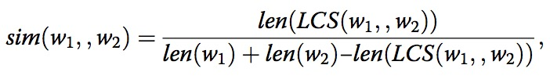

A hierarchical method to automatically encode Chinese diagnoses through semantic similarity estimation
Similarity based on HowNet
Liu Q, Li S. Word similarity computing based on How-net. Comput Linguist Chin Lang Process. 2002;7:59–76 (in Chinese).
HowNet是领域独立的，对于里面不包括的词，用字符串相似度
Similarity estimation based on distributional semantics
数据：2012-2014住院诊断 54136
domain-relevant text + co-occurrence matrix
Each cell in the word vector of word w is the frequency that the content word co-occurs with w within a specified window of context.
分词可能不准，所以相似度衡量时还引入了汉字的共现矩阵
word-based vector –window size—3 words
char-based vector –window size—7 chars

Slide 10
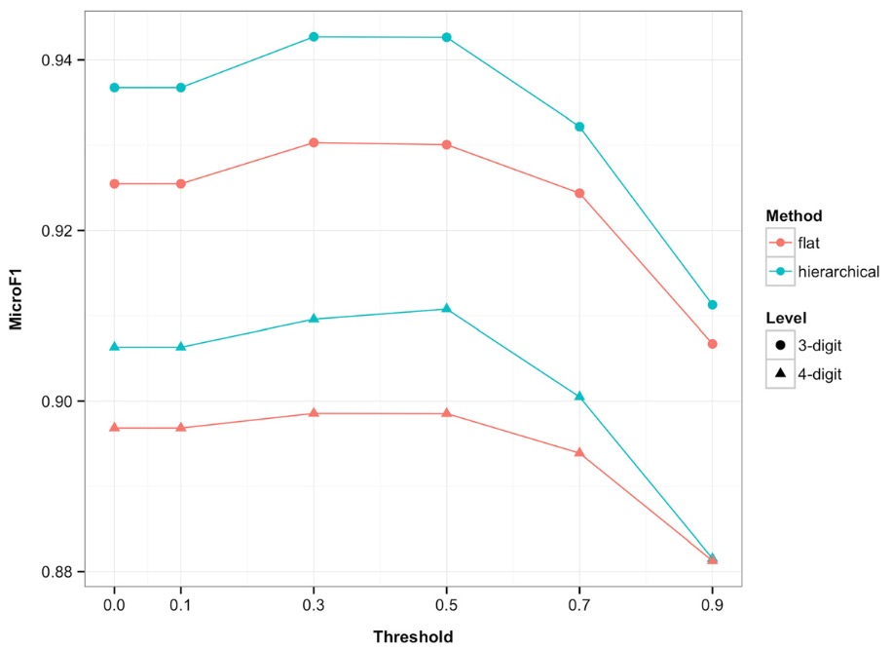
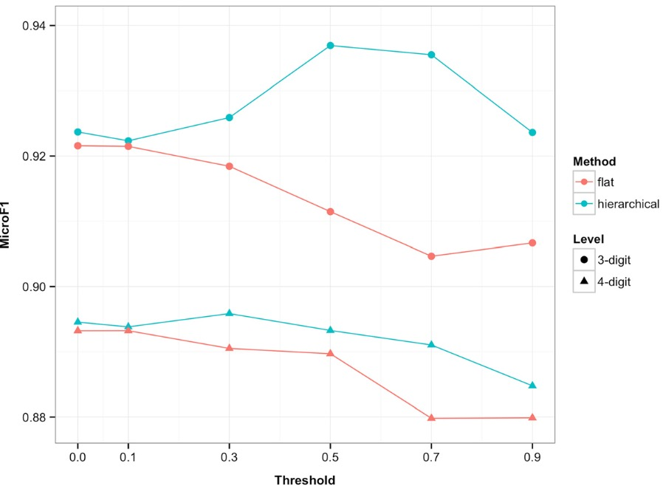
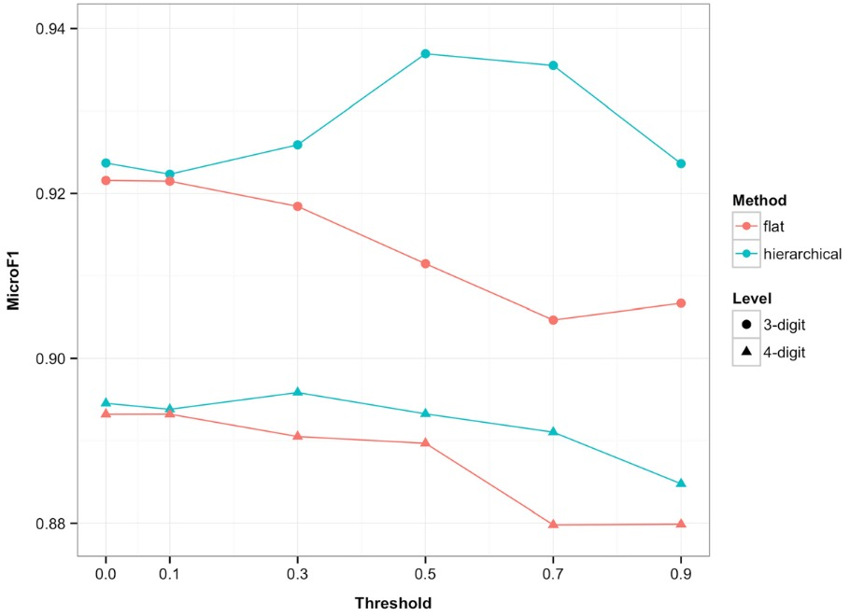
实验结果
Performance with semantic similarity estimation
through HowNet-based method
Performance with semantic similarity estimation
through word-based vector method
Performance with semantic similarity estimation
through char-based vector method

Slide 11

Automating the Assignment of Diagnosis Codes to Patient Encounters Using Example-based and Machine Learning Techniques
Example-based Classification
使用已经被标记好的历史诊断（假设诊断是重复的）
Frequency Filtering
MIN_EVENT_FREQ最小事件发生频数 和 MAX_NUM_CAT最大并列疾病数
Machine Learning Classification
词袋模型(分词，去停用词)
Naïve Bayes
Phrase Chunker Component
Train and test data
TypeA(用MIN_EVENT_FREQ过滤后可以从原来的诊断中确定，confidence高)
TypeB（<MIN_EBENT_FREQ）
TypeC(只能用Machine Learning)

